Slide 1
Audit Carrefour
Magasin: Jarzouna
04/12/2018
Dr Raja Bouhalfaya

Slide 2
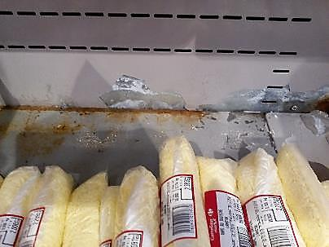
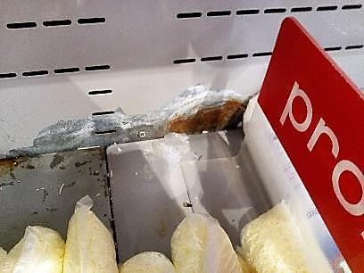
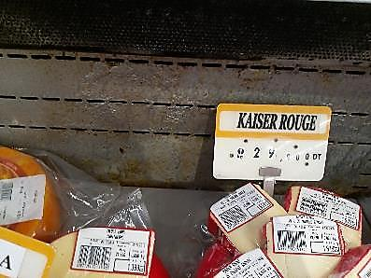
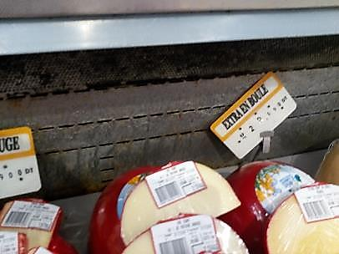
Fromages/charcuterie: Le revêtement du meuble d’exposition des fromages était rouillé et écaillé.

Slide 3
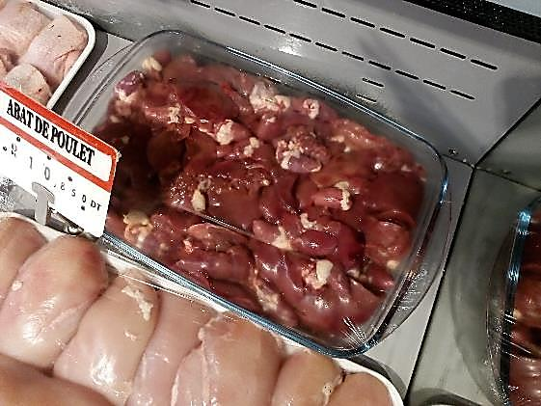
Volaillerie trad:Expostion des abats dans des récipients dépourvus d’égouttoirs.

Slide 4
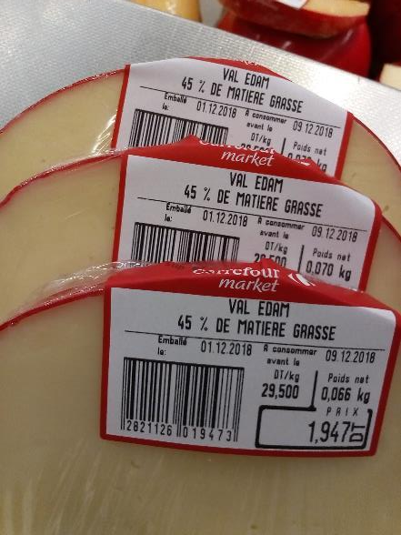
Fromages/charcuterie: Perte de traçabilité pour 3 morceaux de fromage Val Edam, emballés le 01/12/18.

Slide 5
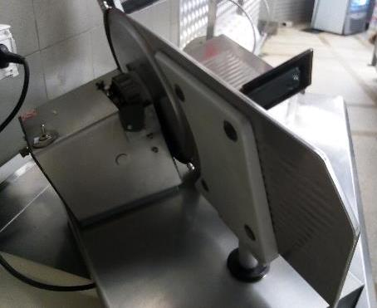
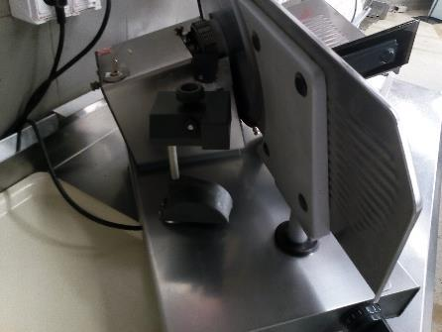
La trancheuse à charcuterie était dans un état d’usure, l’un de ses constituants était démonté.

Slide 6
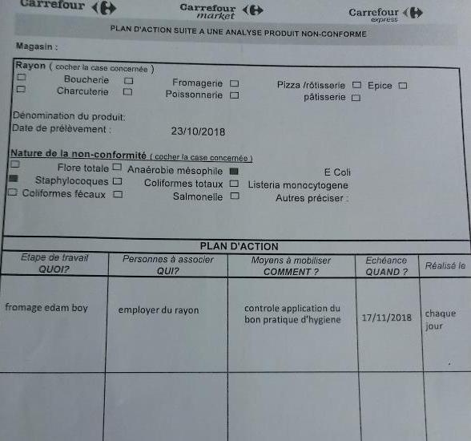
Manque de précision des moyens à mobiliser concernant le plan d’action suite à un résultat non conforme du prélèvement Fromage Edam Boy contaminé par des Staphylocoques et des anaérobies mésophiles.

Slide 7
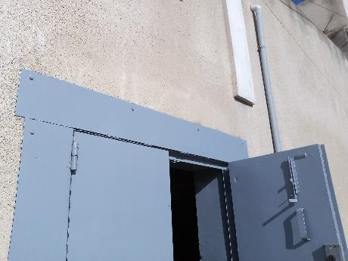
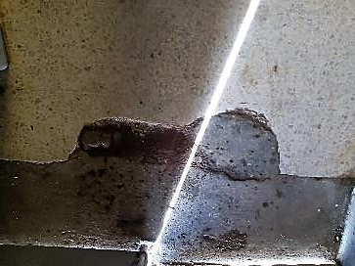
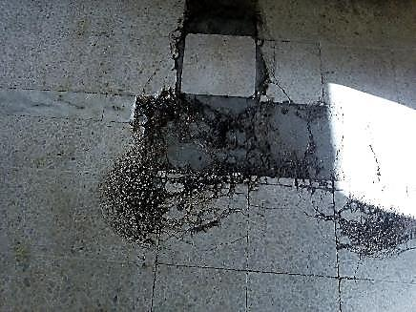
Zone de réception : Absence de protection du quai de réception.
Le carrelage était crevassé à plusieurs niveaux.

Slide 8
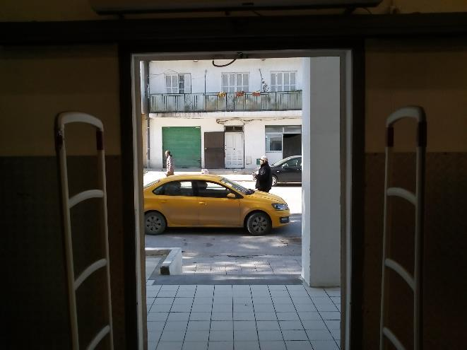
Absence de portière au niveau de l’entrée du magasin.

Slide 9
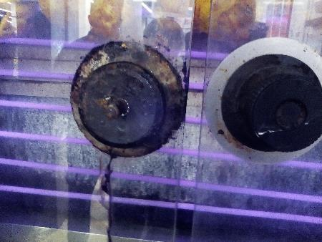
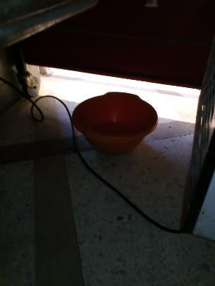
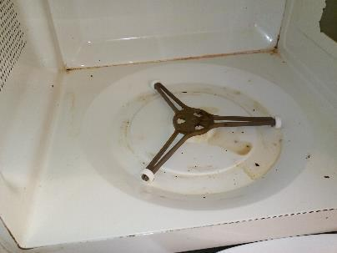
Traiteur: L’une des poignées de la rôtissoire était démontée.
Absence de plateau du four à micro-ondes.
Présence d’égouttage depuis le meuble froid d’exposition des sandwichs.

Slide 10
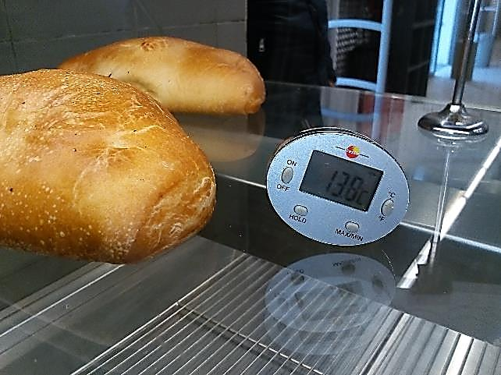
Traiteur: Elévation de la température à l’intérieur du meuble froid d’exposition .

Slide 11
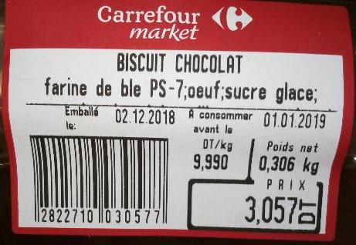
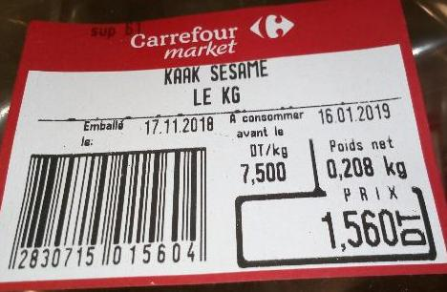
Terminal de cuisson: Manque/absence d’impression des listes des ingrédients sur les étiquettes des produits de pâtisserie emballés.

Slide 12
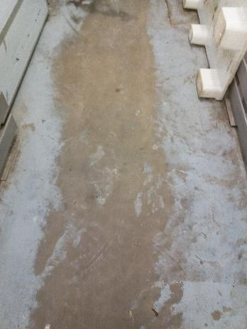
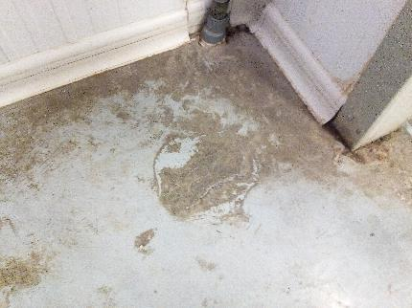
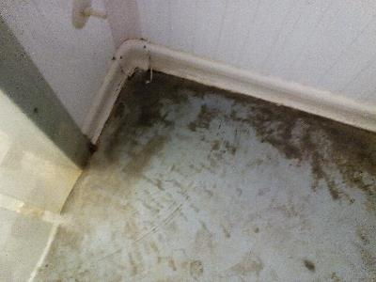
Les revêtements du sol au niveau des chambres froides et des locaux étaient abîmés.

Slide 13
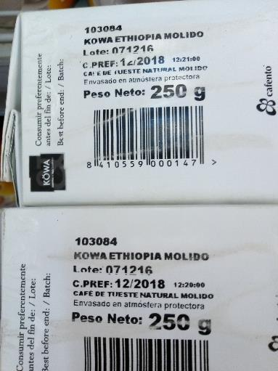
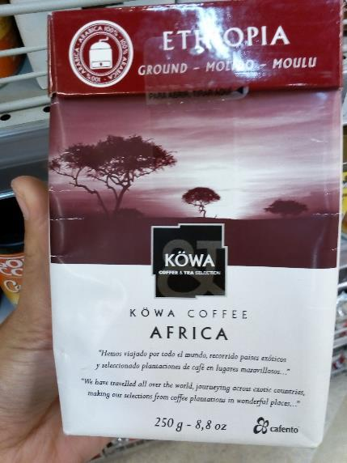
PGC: Non respect de la date de retrait de tout un lot de paquets de café KOWA ETHIOPIA, dont la DLC était de 12/2018.

Slide 14
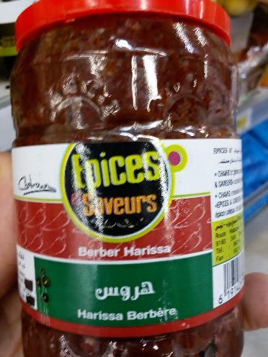
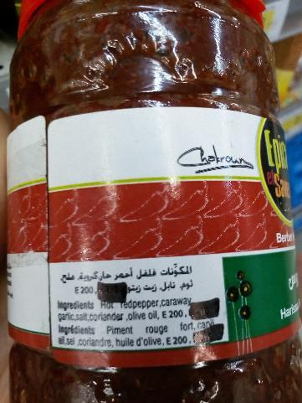
PGC: Présence de pots du produit Harissa Berbère, dont certains ingrédients étaient barrés manuellement.

Slide 15
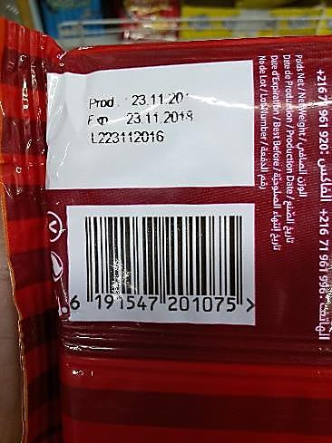
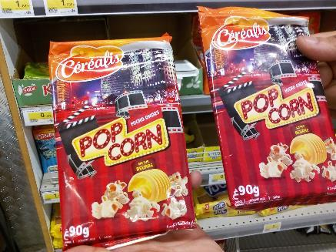
PGC: Dépassement de la date limite pour deux paquets de Pop Corn.
DLC: le 23/11/2018.

Slide 16
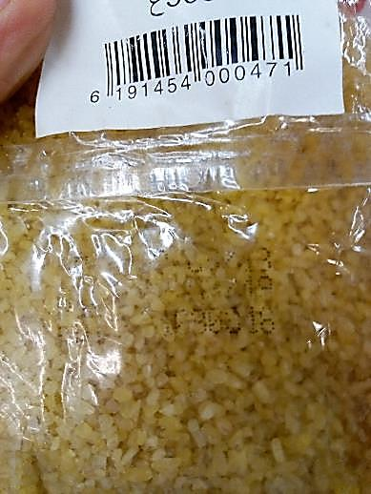
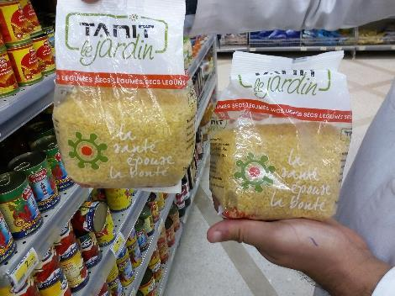
PGC: Les mentions DF, DLC et numéro de lot étaient illisibles sur deux emballages du produit Borghol Tanit Jardin.

Slide 17
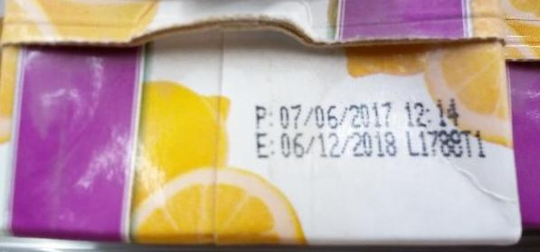
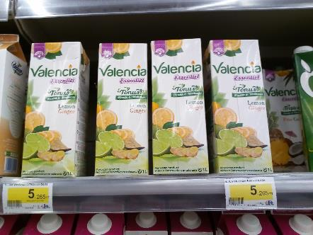
PGC: Absence de retrait de 4 paquets de jus Valencia, dont la DLC est le 06/12/2018.

Slide 18
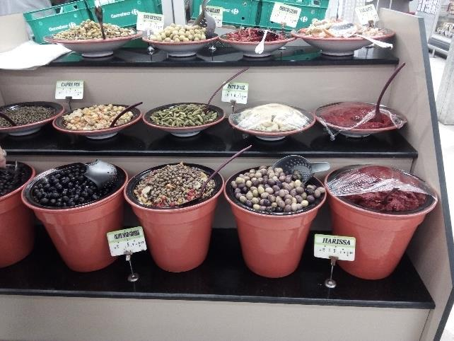
Olives et épices: Manque de balisage pour certains produits exposés.

Slide 19
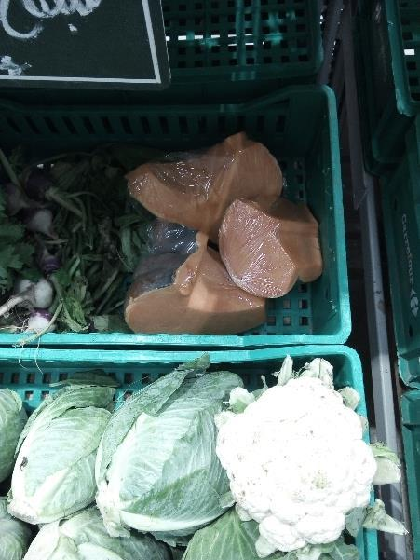
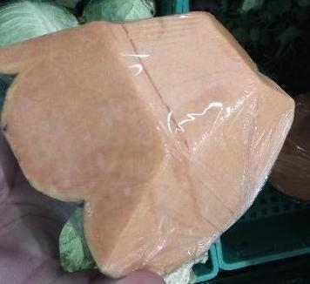
FLEG: Les morceaux de potirons découpés et pré-emballés étaient dépourvus d’étiquetage.

Slide 20
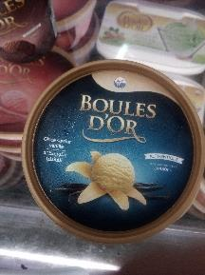
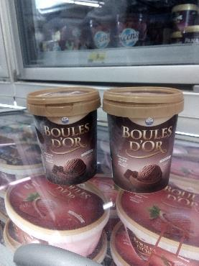
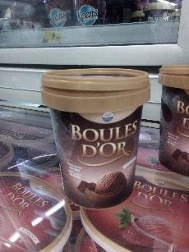
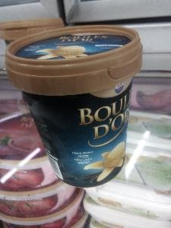
PLS: Absence d’impression des mentions obligatoires DF, DLC et numéro de lot pour un pot de glace Boules d’or (Vanille).
Deux pots de glace (Chocolat) de la même marque étaient ouvertes.

Slide 21
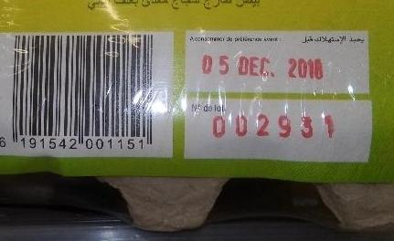
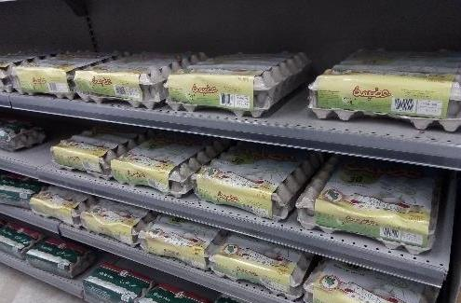
PLS: Absence de retrait pour 16 plateaux d’œufs dont la DLC était le 05/12/18.

